Slide 1
METODE DECISION TREE
Irvan Akbar Febriansyah - 19090099

Slide 2
Decision Tree
Decision tree dengan algoritma C.45 merupakan salah satu metode klasifikasi yang menggunakan representasi struktur pohon (tree) dimana setiap node merepresentasikan atribut, cabangnya merepresentasikan nilai dari atribut, dan daun merepresentasikan kelas.

Slide 3
Decision tree
Decision tree akan memperlihatkan factor-faktor kemungkinan (probabilitas) yang akan mempengaruhi alternatif –alternatif dalam penentuan guru berprestasi, disertai dengan prediksi hasil akhir untuk penentuan dengan menggunakan Decision Tree
Data dalam Decision Tree dinyatakan dalam bentuk table dengan atribut dan record. Atribut menyatakan parameter yang dibuat sebagai kriteria dalam pembentukan tree.

Slide 4
ANALISA DAN PERANCANGAN PENENTUAN GURU BERPRESTASI
MENGGUNAKAN METODE DECISION TREE
Analisis dan perancangan penentuan prestasi kerja guru dengan menggunakan Decision Tree membantu dalam menentukan penilaian kinerja guru yang diharapkan dapat memberikan alternatif terbaik dalam menentukan bobot setiap kriteria.
Kriteria yang dipertimbangkan dalam penentuan Guru meliputi loyalitas, ketaatan, tanggung jawab, kerjasama, prestasi kerja, dan penilaian pembelajaran.

Slide 5
Analisis dan perancangan tekad Guru untuk menghasilkan alternatif keputusan yang bisa dijadikan alat dalam membuat keputusan.
Metode Decision Tree yang dipilih untuk metode ini dapat menentukan nilai bobot untuk setiap atribut, diikuti dengan metode rangking proses untuk memilih alternatif dari sejumlah alternatif yang ditentukan sehingga akan mendapatkan hasil yang akurat.

Slide 6
Metode pengembangan sistem yang digunakan yaitu metode waterfall. Metode Waterfall adalah metode yang menyarankan sebuah pendekatan yang sistematis dan sekuensial melalui tahapan-tahapan yang ada untuk membangun sebuah perangkat lunak.

Slide 7
Decision Tree
Decision Tree adalah sebuah struktur pohon, dimana setiap node pohon merepresentasikan atribut yang telah diuji, setiap cabang merupakan suatu pembagian hasil uji, dan node daun (leaf) merepresentasikan kelompok kelas tertentu. Level node teratas dari sebuah Decision Tree adalah node akar (root) yang biasanya berupa atribut yang paling memiliki pengaruh terbesar pada suatu kelas tertentu.

Slide 8
Root Node, merupakan node paling atas, pada node ini tidak ada input dan bisa tidak mempunyai output atau mempunyai output lebih dari satu.
Internal Node, merupakan node percabangan, pada node ini hanyaterdapat satu input dan mempunyai output minimal dua.
Leaf node atau terminal node, merupakan node akhir, pada node inihanya terdapat satu input dan tidak mempunyai output.

Slide 9
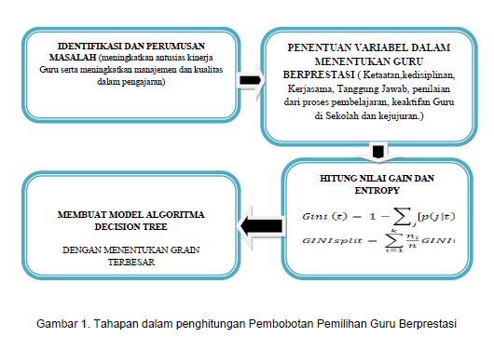
Tahapan dalam penghitungan Pembobotan Pemilihan Guru Berprestasi

Slide 10
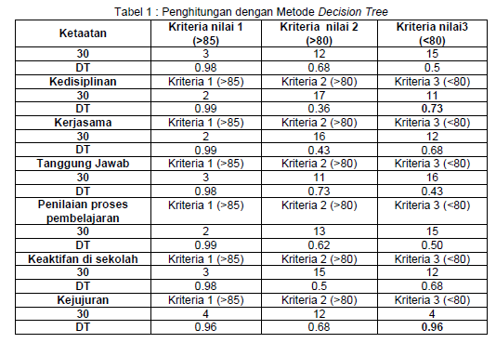
Hasil dan pembahasan
Kriteria pemilihan Guru Berprestasi yang diguanakan adalah Ketaatan, kedisiplinan, tanggung jawab, kerjasama, penilaian dari proses pembelajaran, keaktifan Guru di sekolah dan kejujuran.
Dengan penentuan kriteria penilaian lebih dari 85 (>85), kriteria penilaian lebih dari sama dengan 80 (>80) dan kriteria penilaian dibawah 80 (80).
Berdasarkan beberapa kriteria yang digunakan untuk menentukan Guru Berprestasi, ada 2 Kriteria utama berdasarkan menggunakan perhitungan model Decision Tree, yaitu kejujuran dan kedisiplinan.

Slide 11
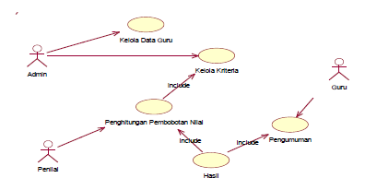
Use case Diagram adalah fungsi-fungsi atau fitur-fitur apa saja yang disediakan oleh sistem informasi yang akan dikembangkan kepada pengguna sistem

Slide 12
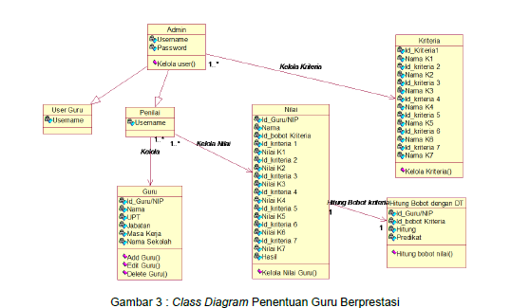
Class Diagram adalah interaksi antara kelas-kelas dalam sistem.

Slide 13
KESIMPULAN
Instansi atau lembaga dalam pendidikan, membutuhkan sistem untuk membantu dalam penentuan Guru Berprestasi untuk lebih meningkatkan sumber daya pengajar dalam dunia pendidikan.
Analisa dan perancangan dalam penentuan Guru Berprestasi digunakan untuk membantu dalam pemilihan Guru Berprestasi, yang menggunakan beberapa kriteria yaitu ketaatan, kedisiplinan, tanggung jawab, kerjasama, penilaian dari proses pembelajaran, keaktifan guru di sekolah dan kejujuran.
Penentuan Guru Berprestasi menggunakan metode Decision Tree digunakan untuk mempermudah dalam menyelesaikan permasalahan dalam menentukan guru yang layak menjadi Guru Berprestasi.

Slide 14
Sumber
Saya mengambil sumber dari jurnal ANALISA DAN PERANCANGAN PENENTUAN GURU BERPRESTASI MENGGUNAKAN METODE DECISION TREE (Studi kasus SMA XYZ) oleh Diana Laily Fithri

